Slide 1

垃圾回收管理系统v1.0
产品介绍

Slide 2

产品主要功能
一、基本功能
二、主要功能
用户登录
用户登出
用户权限管理
用户管理
二维码管理
垃圾管理
礼品管理
三、报表功能
四、系统设置
垃圾类别报表
用户垃圾报表
系统变量设置
用户菜单设置
用户权限设置

Slide 3
系统用户
普通用户
查看自己的积分
查看自己的二维码
查看已领的礼品及所用积分
系统用户
普通管理员
超级用户
垃圾录入
礼品发放
二维码发放
菜单配置
用户权限分配
系统变量配置

Slide 4
产品特点
安全
便捷
用户权限分离
记录用户操作日志
目前部署在云平台上，方便管理
易扩展
可靠
依托云技术，易扩展
使用Java语言开发，保证稳定性
部署在云平台上，稳定可靠

Slide 5
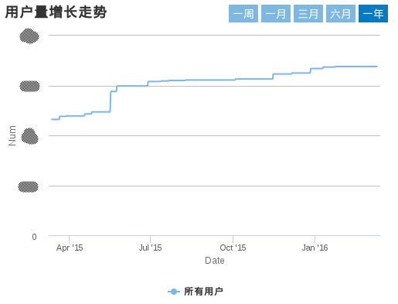
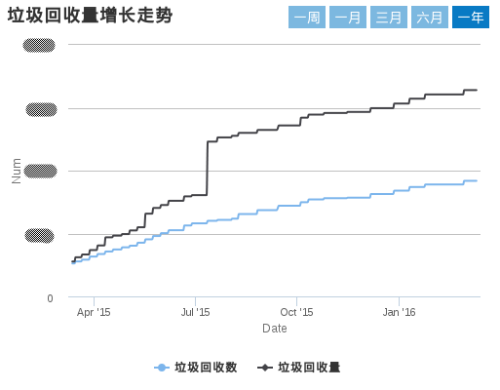
功能介绍
总览

